Slide 1
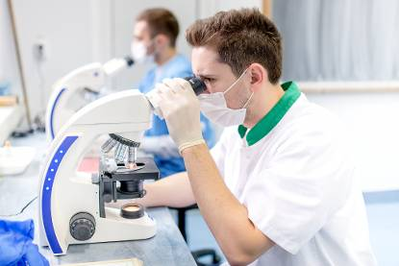
Biologisch onderzoek

Slide 2
Doelstellingen
In de biologie is onderzoek heel belangrijk.
Je moet bijvoorbeeld het volgende kunnen:
een onderzoeksvraag bedenken bij een biologisch probleem.
een werkplan voor een onderzoek schrijven.
conclusies trekken uit resultaten.
onderzoek evalueren.

Slide 3
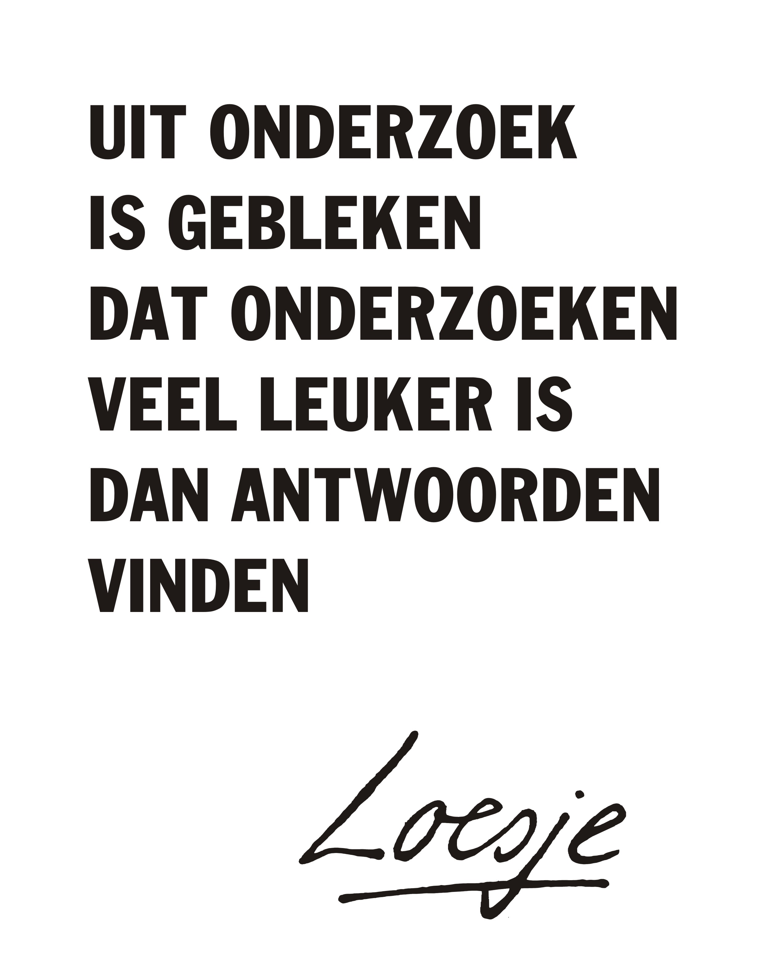
Biologisch onderzoek
Opgebouwd uit:
Probleemstelling
Onderzoeksvraag
Verwachting (hypothese)
Werkplan
Resultaten
Conclusie
Evaluatie

Slide 4
Probleemstelling / onderzoeksvraag
Probleemstelling=
Wat wil je gaan onderzoeken?
Onderzoeksvraag=
Nauwkeurige vraagstelling over wat je wilt onderzoeken

Slide 5
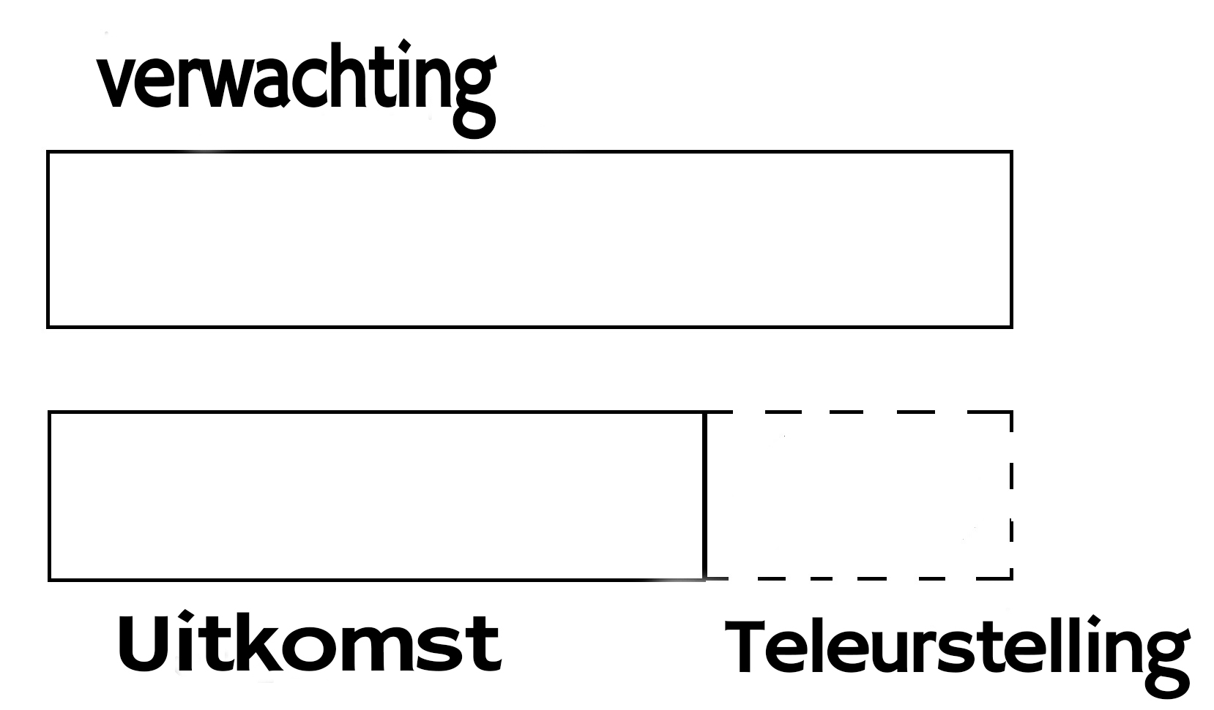
Verwachting
Bij de verwachting geef je een mogelijk antwoord op de onderzoeksvraag.
Je moet ook uitleggen waarom je dat denkt!

Slide 6
Werkplan
Omschrijf je proef
Bedenk hoeveel organismen je gebruikt (grote aantallen zijn meer betrouwbaar)
Welke factor onderzoek je?
Gebruik een proefgroep en een controlegroep
Zorg dat de overige omstandigheden gelijk zijn.
Omschrijf stap voor stap wat je gaat doen
Beschrijf wat je nodig hebt
Welke materialen heb je nodig?
Beschrijf hoe je de resultaten gaat waarnemen
Hoe ga je de resultaten van de proefgroep en controlegroep vergelijken? Bv. Meten/tellen/wegen etc.
Bedenk hoe je de resultaten gaat weergeven. Bv. In tabel/grafiek/tekening etc.

Slide 7
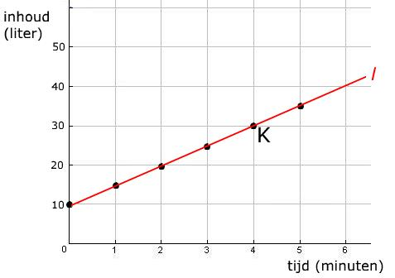
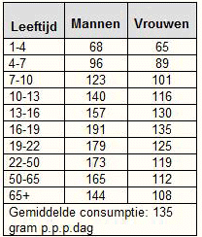
Resultaten
Resultaten:
Noteer je resultaten zoals je in het werkplan hebt omschreven

Slide 8
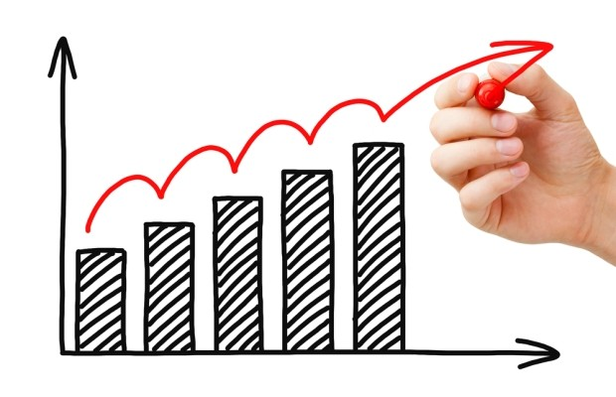
Conclusie
Je gaat de resultaten van de proefgroep en controlegroep vergelijken
Klopt je verwachting?
Kun je antwoord geven op de onderzoeksvraag (zo niet, dan moet je evalueren)

Slide 9
Vorig jaar examen vraag:
Vmbo GT Biologie 2018-1 (2 punten)
In de Mojavewoestijn in de Verenigde Staten leven bosratten die van giftige creosootstruiken eten. De ratten worden niet ziek van het gif. Wetenschappers hebben ontdekt dat in het verteringskanaal van deze ratten bacteriën leven die het gif afbreken.
Bosratten die in andere delen van de Verenigde Staten leven, worden ziek als ze van creosootstruiken eten. Deze bosratten zijn wél gevoelig voor het gif. De wetenschappers vragen zich af of ze zulke bosratten ongevoelig voor het gif kunnen maken. Ze doen een onderzoek waarbij ze voedselbrokjes gebruiken die gemengd zijn met poep van bosratten uit de Mojavewoestijn. In die poep zitten veel darmbacteriën.
Schrijf een werkplan op voor zo’n onderzoek.

Slide 11
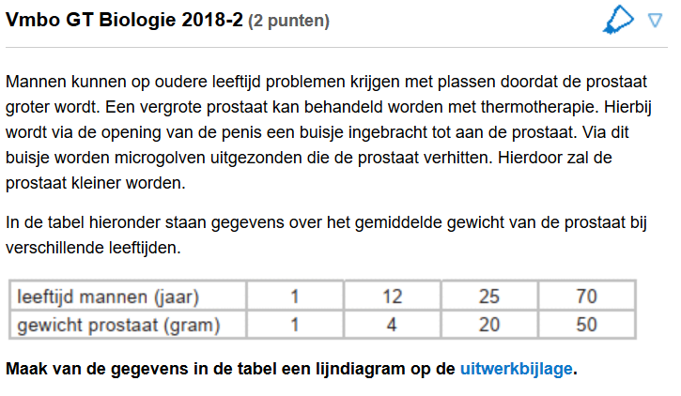

Slide 12
Examenvraag 2017
Vmbo GT Biologie 2017-1 (2 punten)
Anthocyaan is een paarse kleurstof die voorkomt in bloemen van veel planten, bijvoorbeeld van de grote leeuwenbek. De kleurstof bevindt zich in de vacuole van bloemcellen.
Het maken van anthocyaan wordt geregeld door een gen. Wetenschappers hebben zo’n gen vanuit een cel van een grote leeuwenbek overgebracht in een cel van een tomatenplant. Zo hebben ze tomatenplanten kunnen kweken met paarse tomaten. Paarse tomaten bevatten dezelfde stoffen als rode tomaten, maar veel meer anthocyaan.
Een onderzoeker vermoedt dat veel anthocyaan in de voeding kan helpen om een verhoogde bloeddruk te verlagen. Hij wil dit onderzoeken door patiënten met een verhoogde bloeddruk dagelijks sap van paarse tomaten te laten drinken.
Schrijf een werkplan op voor dit onderzoek

Slide 13
Examenvraag 2016
Vmbo GT Biologie 2016-1 (1 punt)
Een experiment met tuinkerszaden
Jos en Pim doen een experiment met tuinkerszaden. Ze bedekken de bodem van twaalf glazen bakjes met vochtig filtreerpapier. Ze nummeren de bakjes 1 tot en met 12. In elk bakje leggen ze 400 tuinkerszaden. De bakjes 1 tot en met 6 zetten ze in een ruimte waarin voortdurend sigarettenrook wordt geblazen. De andere zes bakjes zetten ze in een ruimte zonder rook. Alle andere omstandigheden zijn in beide ruimtes gelijk. Na drie dagen tellen Jos en Pim hoeveel zaden in elk bakje zijn ontkiemd.
Jos en Pim maken een verslag van hun experiment. Het verslag begint met de onderzoeksvraag.
Wat is de onderzoeksvraag van het experiment van Jos en Pim?

Slide 14
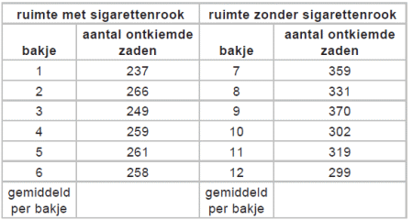
Vervolg 2016
Jos en Pim maken een tabel van de resultaten. Ze moeten het gemiddeld aantal ontkiemde zaden per bakje in elk van de ruimtes nog uitrekenen.
De bakjes 7 tot en met 12 werden niet blootgesteld aan sigarettenrook.
Leg uit wat bij dit onderzoek de functie is van deze bakjes met zaden.

Slide 15
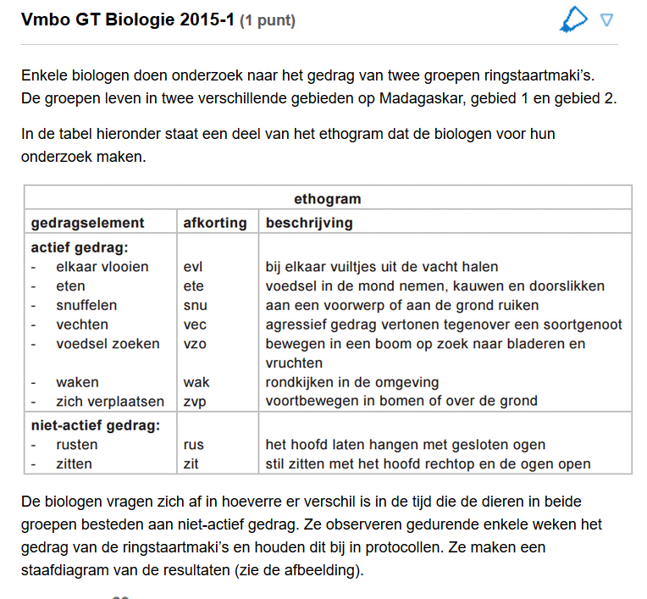

Slide 16
